Slide 1
SQL Server in Azure IAaS – Hybrid & HA im Microsoft Azure DataCenter
Patrick Heyde
Technical Evangelist
@patrickheyde
Notes:
In vielen Umgebungen ist der Datenbank Server das Rückgrat der Anwendung. Mit der Migration der Infrastruktur nach Azure ändern sich die Regeln der IT um bis zu 50 %-. Architekturen für eine flexible Umgebung und den wirtschaftlichen Betrieb sehen einfach anders aus als in der traditionellen Infrastruktur. Ich werde aus Azure-Projekten berichten und Konzepte erläutern die es in der traditionellen IT nicht gibt.

Slide 2
Azure - IT Projekte und Use Cases von mir
Automatisierte Bereitstellung von Trial-Umgebungen
Video-Datenanalyse
Migrationen von bestehenden System in eine neue Version
Neuplanung von komplett neuen IT-Systemen für globalen Konzerne
Typischer erste Azure Projektverlauf / SQL Server Optimierung in Azure IaaS

Slide 3
Automatisierte Bereitstellung von Trial-/Test-/Prod- & Support-Umgebungen
Vertriebsunterstützung für Softwarelösungen – „Testen sie doch mal 1 Monate unsere Lösung“
PoC Plattform für Vertrieb und Consulting
Support Engineer Unterstützung für Problem und Repro-Analyse

Slide 4
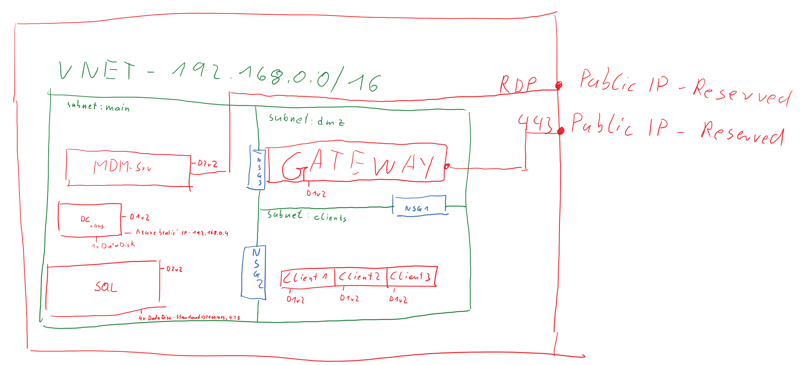
Notes:
Inkrementelles Deployment: DC, SQL, MDM-SRV, Gateway, Clients…. 30-35 min,
24x7 Laufzeitkosten für einen Monat für alles 1000 €
Support Engineer Trouble Shooting Time: 1-2 h pro extremer Repro-Fall.
Ersparnis: Aufbau und Wartung dedizierter Umgbeungen für den

Slide 5
Video-DatenAnalyse
Spielfeld Analyse und Verarbeitung Videodaten
Automatisierter Schnitt von Tor-Szenen, Spielanalysen, Bereitstellen der Snippets via Media Services

Slide 6
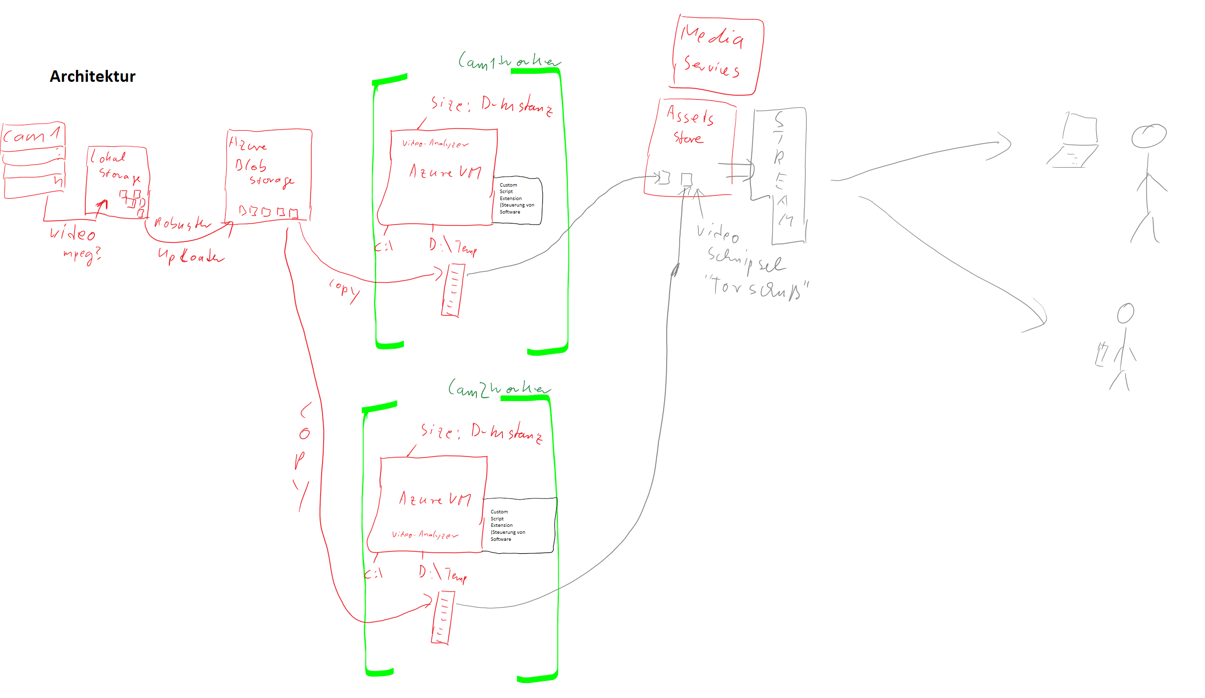

Slide 7
Migrationen - bestehendes System in eine neue Version
SharePoint 2010/2013 onpremise Migrationen nach Office 365 SharePoint Online
Content-Size: 7 TB
Ca. 30 % Nicht-Migrierbarer Content identifiziert für SharePoint Online (SPO)
70 % vom Content ist nach SPO migrierbar
Übergangsumgebung:
Aufbau einer SharePoint 2016 on Azure IaaS Umgebung mit SQL Server Cluster 2014

Slide 8
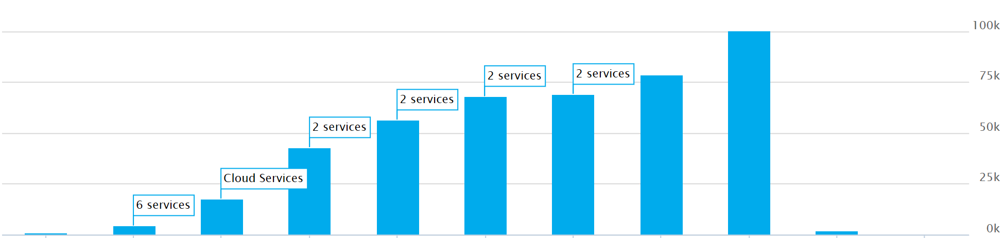
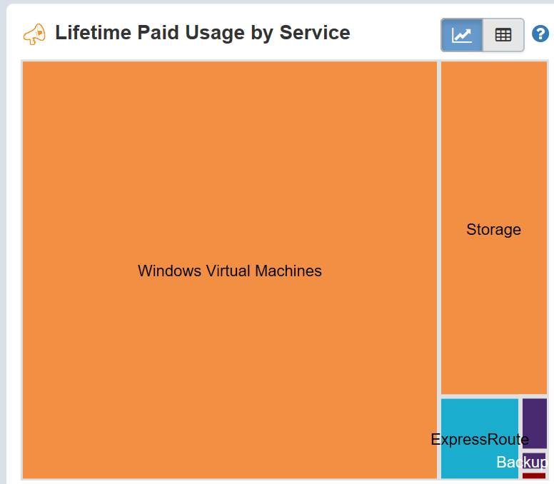

Slide 9
Whiteboard – SQL Server Optimierung in Azure im high end
Notes:
Premium Storage – P10 vs P20 vs P30 Performance
Active Passive Cluster – 2 Knoten Switch

Slide 10
Neuplanung von komplett neuen IT-Systemen für globalen Konzerne - Whiteboard
Notes:
Tankstellen DWH & Shopsystem

Slide 11
Typischer erster Azure Projektverlauf
1:1 Mapping
1:1 Mapping mit ersten Azure Service ersetzungen
Überfügung in Serverless Architektur / PaaS Design

Slide 12
SQL in Azure
IaaS
PaaS
SQL Server – als AzureVM‘s
Azure SQL Database
Azure SQL DWH
Notes:
whiteboard

Slide 13
WhiteBoard – SQL in IaaS
Notes:
Storage Design und Performance & Konzept

Slide 14
Fazit - Neue IT Regeln
Komplette neue Kostenstruktur / Denke für die IT
Storage vs. „CPUs & RAM“
5-Jahresplanung vs. Wegwerf-IT
es gibt in der IT keine „5 Jahres-Hardware-Planung“ mehr
Cloud-Ignoranz, Unwissenheit, schlampige Arbeiten reduzieren die Effizienz und reduzieren die Einsparpotentiale im Unternehmen
Vorteil: das treibt die IT an, Optimierungen sind direkt messbar zu machen in den Azure Usage Logs / Monatlicher Abrechnung

